Slide 1
Здравствуйте!

Slide 2
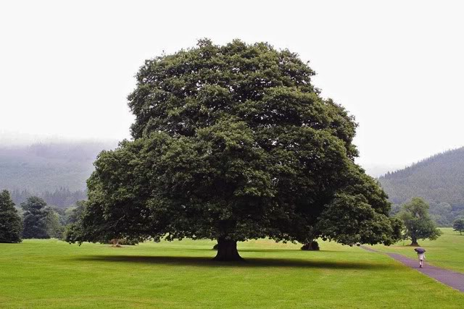
Крепкий, могучий, как дуб.

Slide 3
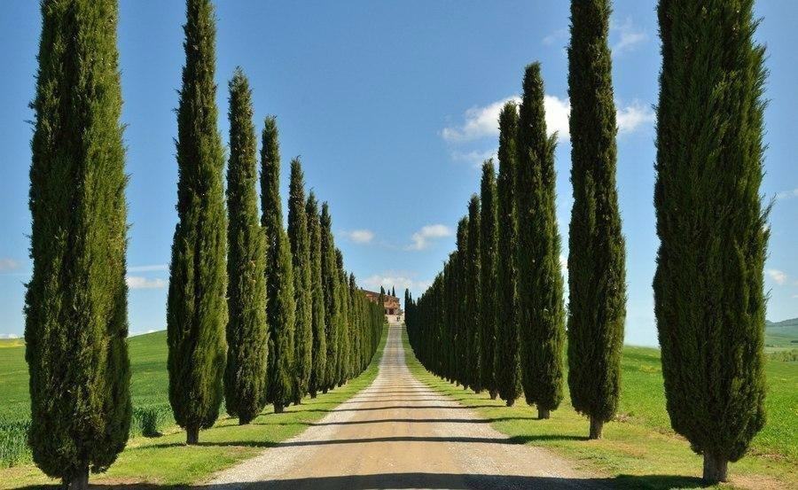
Стройный как кипарис.

Slide 4
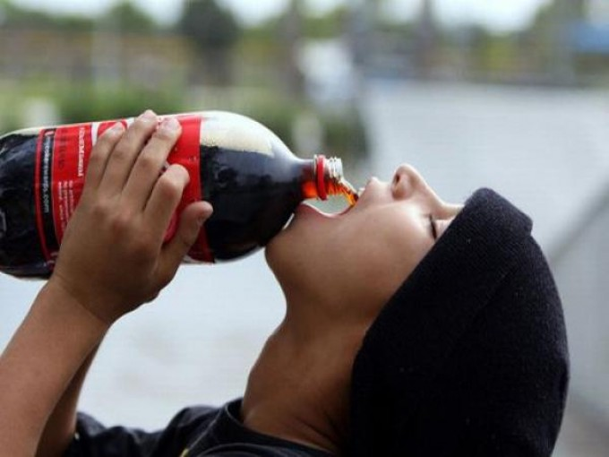
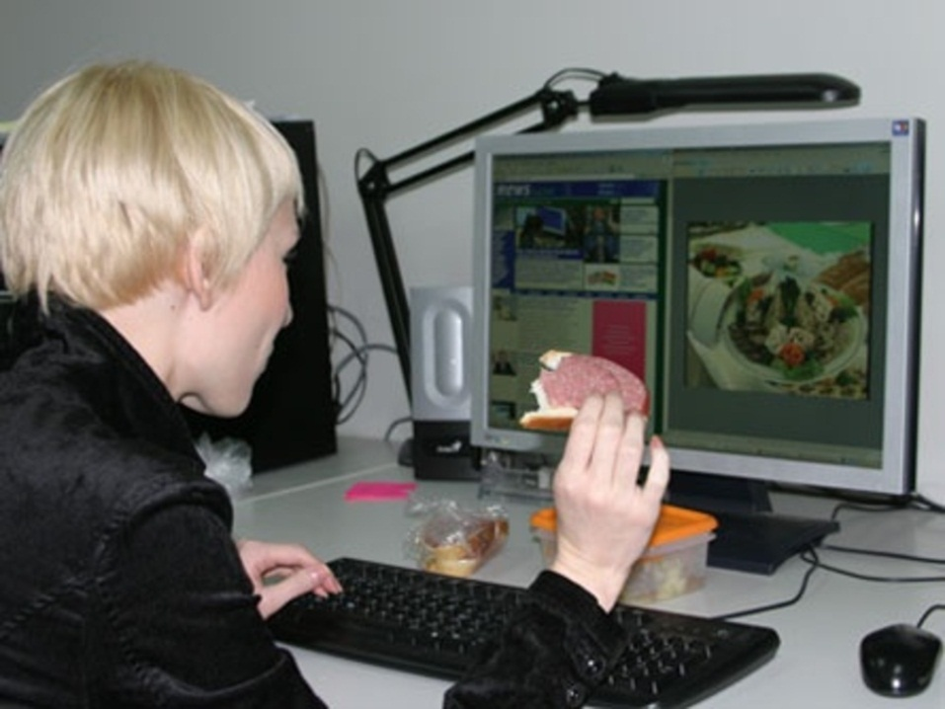
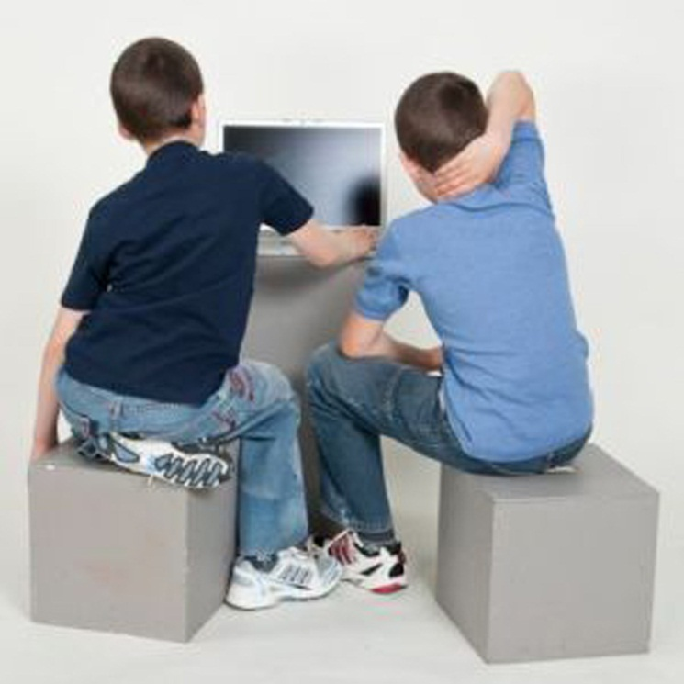
Здоровье надо беречь

Slide 5
Как сберечь здоровье?

Slide 6
Результаты анкетирования:
Хорошее ли у тебя зрение?
да – 24, нет – 3, не очень – 6
2. Носишь ли ты очки?
да - 8
3. Сколько времени ты проводишь за компьютером?
до 30 мин. – 22, 1 час – 5, 4 часа – 2, 8-12 часов - 4
4. Есть ли на рабочем столе у тебя дома настольная лампа?
да – 31, нет - 2
5. Делаешь ли ты ежедневно гимнастику для глаз?
да- 9, нет – 17, иногда - 7
6. Кто такой офтальмолог?
знают – 13, не знают – 20

Slide 7
Результаты анкетирования:
Слушаешь ли ты музыку в наушниках?
Да – 13, Нет – 4, Иногда – 15
2. Как часто ты говоришь по телефону в течение дня?
1-5 раз – 18, 5-10 раз – 9, более 10 раз – 10
3. Любишь ли ты громко слушать музыку?
Да – 13, нет – 10, иногда – 9
4. Часто ли ты повышаешь голос?
Да -9, нет – 12, иногда -11
5. Встречаешься ли ты с раздражающими звуками в течение дня?
Да – 14, нет – 8, иногда - 10

Slide 8
Результаты анкетирования:
1. Нужно ли заниматься утренней гимнастикой? Да – 30, нет – 2
2. Делаете ли вы утреннюю зарядку?
Да – 24, нет – 4, иногда - 4
3. Для чего вы делаете утреннюю зарядку?
здоровье – 16, бодрость – 5, сила – 4, не знаю -3,
4. Как часто вы её делаете?
Часто – 22, редко – 10
5. Легко ли вы встаете утром?
Да – 18, нет – 8, не очень – 5, тяжело – 1

Slide 10
Результаты анкетирования:
1. Завтракаешь ли ты утром?
Да – 24, Нет – 1, иногда – 8
2. Ты обедаешь в одно и то же время?
Да – 11, Нет – 5, Не всегда– 17
3. В какое время ты ужинаешь?
До 20 часов - 21, до 21 часа - 9, после 22 часов – 3
4. В какое время ты ложишься спать?
В 21 час - 4, В 22 часа – 16, позже 22 часов – 13

Slide 11
Будьте здоровы!

Slide 12
Информационные ресурсы:
images.yandex.ru›природа фото
https://ru.wikipedia.org/wiki/%D6%E8%E3%F3%ED
Сюи Минтан, Тамара Мартынова. Чжун Юань цигун. Первая ступень. Ганга, Да-Ю. 2013.
http://mirknig.com/2009/11/02/gimnastika-dlya-glaz.html
Демирчоглян Г.Г., Янкулин В.И. Гимнастика для глаз. Физкультура и спорт, Москва. 1988.
http://mirknig.com/2012/03/23/pitanie-shkolnika.html
Питание школьника. Амфора. 2012.
http://school73izh.ucoz.ru/news/skachat_knigu_kak_sokhranit_slukh_taras_procenko/2014-03-05-286
Проценко Тарас Анатольевич. Как сохранить слух. АСТ-Пресс, 2006 г.
http://detectivebooks.ru/book/4906081/
Мельников Илья - Рациональное питание детей школьного возраста.
Л.А. Обухова, Н.А. Лемяскина. Тридцать уроков здоровья для первокласников. Методическое пособие. Сфера. М. 2003.
Виноградова Н.Ф. Окружающий мир: Учеб. для 2-го класса четырехлетней начальной школы. М., 1995.
Зайцев Г.К. Уроки Айболита. СПб., 1997.
Зайцев Г.К. Уроки Мойдодыра. СПб., 1996.
Зайцев Г.К. Школьная валеология: научное обоснование и программное обеспечение. СПб., 1997.
Зайцев Г.К. Твои первые уроки здоровья. 1995.
Лазарев М.Л. Здравствуй! Программа формирования здоровья детей дошкольного возраста: Руководство для воспитателей дошкольных образовательных учреждений. М., 1997.
Латохина Л.И. Творим здоровье души и тела. СПб., 1997.
Ослепительная улыбка на всю жизнь: Методическое пособие по гигиене полости рта для начальной школы / Под ред. Г.М. Королева. М., 1996.
Физкультура для всей семьи / Сост. Т.В. Козлова, Т.А. Рябухина. М., 1989.
Энциклопедический словарь юного биолога / Сост. М.Е. Аспиз. М., 1986.
И. Энциклопедический словарь юного спортсмена / Сост. И.Ю. Со-сновский, А.М. Чайковский. М., 1980.

